Slide 1
ARTICULO DE DISCUSION Grupo I
UNIVERSIDAD CENTROCCIDENTAL LISANDRO ALVARADO DECANATO DE CIENCIAS DE LA SALUD POSTGRADO DE CARDIOLOGIA CLINICA CCR-ASCARDIO
R2francys seijas (Presentadora).
R3 oscar sorondo (Relator).
R2 JUAN CARDENAS.
R1 ALEXANDRA FLOREs.
Barquisimeto, Mayo de 2019

Slide 2
Pregunta del ciclo
¿Cuál es la conducta mas adecuada en el tratamiento de la insuficiencia mitral moderada de etiología isquémica?

Slide 3
UNIVERSIDAD CENTROCCIDENTAL LISANDRO ALVARADO DECANATO DE CIENCIAS DE LA SALUD POSTGRADO DE CARDIOLOGIA CLINICA CCR-ASCARDIO
Reparación quirúrgica de la insuficiencia mitral isquémica moderada: revisión sistemática y metanálisis.
November 6, 2016 Thoracic and Cardiovascular Surgeon
Barquisimeto, Mayo de 2019
Notes:
Reparación quirúrgica de la insuficiencia mitral isquémica moderada: revisión sistemática y metaanálisis.
Falta quien lo publico. Revista del Cirujano torácico y cardiovascular

Slide 4
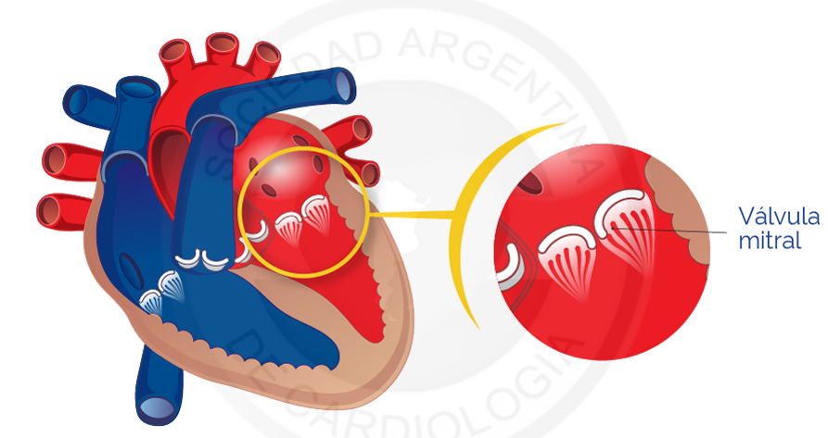
La regurgitación mitral moderada (RM) de etiología isquémica se ha asociado con peores resultados después de la cirugía de revascularización coronaria (CABG). Estudios que comparan el reemplazo / reparación de la válvula mitral afectada (MVR / Re) con CABG y CABG sola han reportado resultados conflictivos
Introducción
La prevalencia de insuficiencia mitral isquémica (RM) está aumentando y actualmente se estima que entre 1,6 a 2,9 millones de pacientes, solo en los Estados Unidos. La IMi funcional se produce en aproximadamente el 20% de los pacientes con EAC, más después de un iM inferior (IM). Aunque existen pautas claras para la reparación de la IMi degenerativa, la reparación de la IMi funcional secundaria a isquemia siempre ha sido un tema de debate.
Notes:
Arreglar lamina hacer mas…

Slide 5
La fisiopatología de la IMi isquémica difiere de la IMi primaria, debido a la válvula mitral mixta, la enfermedad reumática o la endocarditis. La IMi isquémica generalmente se considera una enfermedad del ventrículo con un potencial de mejoría después de la cirugía de revascularización coronaria(CABG).
Introducción
La SEC, recomiendan la CABG en pacientes con IMi moderada (Clase IIa),
ACC/AHA, recomiendan la CABG en pacientes con IMi moderada (Clase IIb),
Notes:
Clases de recomendación:
Clase IIa El peso de la evidencia/opinion esta a favor de la utilidad/eficacia Se debe considerar
Clase IIb La utilidad/eficacia esta menos establecida por la evidencia/opinion Se puede recomendar

Slide 6
La cirugía valvular mitral concomitante y el CABG resulto en un > del pinzamiento aórtico y del tiempo quirúrgico del de bypass, predisponiendo a una estancia hospitalaria más prolongada y mayores complicaciones peri-operatorias. Sin embargo, esto debe compararse con el hecho de que la presencia de regurgitación moderada después de CABG se asocia con peores resultados. La remodelación del ventrículo izquierdo (LV) no es uniforme después de CABG y, por lo tanto, es difícil predecir la mejoría de la RM después de la cirugía y esto complica aún más el proceso de decisión.
Introducción
Notes:
La cirugía valvular mitral concomitante y los resultados de CABG en aumento de la pinza cruzada aórtica y del tiempo de bypass quirúrgico, predisponiendo a una estancia hospitalaria más prolongada y mayores complicaciones perioperatorias. Sin embargo, esto debe compararse con el hecho de que la presencia de regurgitación moderada después de CABG se asocia con peores resultados.11 La remodelación del ventrículo izquierdo (LV) no es uniforme después de CABG y, por lo tanto, es difícil predecir la mejoría de la RM después de la cirugía y Esto complica aún más el proceso de decisión.

Slide 7
MÉTODOS.
Evaluar si la cirugía de la válvula mitral concomitante con CABG mejora los resultados clínicos cuando se compara con CABG solo.
OBJETIVO:
CABG sola.
CABG + Reparación de VM.
Notes:
En vista de este evidencia conflictiva, el objetivo fue realizar una revisión sistemática y un metaanalisis con el objetivo de

Slide 8
MÉTODOS.
Metodología
Se hicieron búsquedas en Base de datos PubMed, Cochrane, EMBASE, CINAHL y Google, para estudios publicados entre enero de 1960 y junio de 2016 comparando la cirugía de la válvula mitral con la terapia convencional ,con CABG solo.
Términos de Búsqueda
«Regurgitacion mitral isquemica»
"IMi funcional",
"Imi moderada",
«Reemplazo de la válvula mitral (MVR)
«Reparación de la válvula mitral (MVRe),"
" Regurgitación de la válvula mitral"
“Insuficiencia de la válvula mitral”, y sus combinaciones.
También se realizaron búsquedas manuales revisando las secciones de referencia de los estudios incluidos, artículos de revisión y editoriales de acuerdo con las directrices Cochrane, se excluyeron los resúmenes de congresos con datos no publicados.
Notes:
56 años La búsqueda de la literatura se realizo mediante la base de datos de estudios academico publicados en:
La búsqueda electrónica se realizo utilizando los términos “isquemia” MR, "IMi funcional", "moderIMi", "reemplazo de la válvula mitral (MVR), "reparación de la válvula mitral (MVRe)," regurgitación de la válvula mitral" “Insuficiencia de la válvula mitral”, y sus combinaciones.

Slide 9
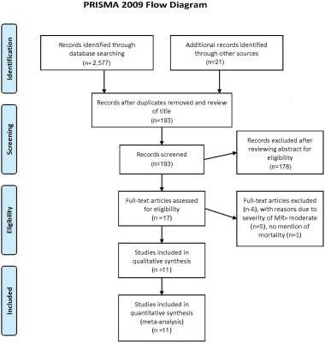
Metodología
Registros de búsqueda en la base de datos (n°2577).
Registros adicionales identificados por otras fuentes. (21)
Registros duplicados eliminados después revisados(n°193)
Registros excluidos después de revisar el resumen de elegibilidad (n°178).
MÉTODOS.
Registros seleccionados (n°193)
APENDICE SUPLEMENTARIO.
Artículos de texto completo evaluados para elegibilidad (n° 17)
Art de texto completo excluidos (6): 5 por RM > moderada, 1 por no mencionar mortalidad.
Estudios incluidos en la síntesis cualitativa (n°11)
Estudios incluidos en la síntesis cualitativa(Meta-analisis) (n°11)|
Notes:
Las estrategias de búsqueda se muestran en este diagrama de flujo que esta basado en la declaración prisma que son un conjunto de recomendaciones para mejorar la publicación de revisiones sistemáticas. El grafico refleja el flujo de registros o referencias y estudios en las distintas fases de revisión es decir, el n de registros identificados a partir de la búsqueda en base de datos y las razones por las cuales se excluyeron y se incluyeron en la revisión sistemática y el metaanalisis. 2598 estudios

Slide 10
Metodología
Inclusión:
Ensayos clinico aleatorios (ECA), estudios observacionales retrospectivos o prospectivos.
Pacientes con IMi moderada antes de la cirugía.
Exclusión:
Pacientes con IMi trivial, leve y grave.
Patología mixta de IMi con solo un subgrupo mínimo de IMi isquémica
Pacientes adultos; y artículos publicados en ingles.
Procedimiento concomitante distinto del defecto del tabique auricular, ablaciones de fibrilación auricular o reparación de tricúspides.
MÉTODOS.

Slide 11
Metodología
Los resultados del estudio se analizaron comparando 2 grupos
CABG + MVR / Re.
CABG aislado.
MÉTODOS.

Slide 12
Métodos
IMi Isquémica funcional
Implica regurgitación secundaria al fracaso en la coaptación de las valvas y de cuerdas tendinosas anatómicamente normales ó secundarias a la remodelación regional o global del VI por enfermedad arterial coronaria.
Mortalidad por todas las causas
Muerte por cualquier causa durante el seguimiento.
Mortalidad temprana
Muerte dentro de los 30 días de la cirugía o durante la hospitalización.
Definición de términos
Notes:
La IMi isquémica funcional se definió según las pautas de la American Society of Echocardiography (ASE) en algunos estudios y mediante métodos semicuantitativos en otros estudios y se presenta en Tabla 1.

Slide 13
Métodos
Recopilación de datos:
Se incluyeron los datos demográficos de los pacientes, el tamaño de la muestra y el tipo de estudio en un resumen estructurado (Tabla 1). Se resumieron los datos de los pacientes, incluidos el tamaño de la muestra, la edad media, los datos de mortalidad y las estimaciones de riesgo para diferentes análisis.
Dos revisores (M.A.N. y S.A.) revisaron de forma independiente los estudios para su inclusión. Cualquier desacuerdo se resolvió por consenso de opinión.
Resultados:
Mortalidad por todas las causas, mortalidad temprana, (DSFVI), (FEVI) e índice de volumen sistólico final del VI (LVESVi), clase (NYHA), accidente cerebrovascular, grado de IMi, reoperaciones, eventos adversos y reingresos en el seguimiento
También se comparo los tiempos de pinzamiento aórtico (TCC), el tiempo de bypass cardiopulmonar (CPB) y el uso de la bomba de balón intraaórtica (IABP) entre los dos grupos.

Slide 14
Métodos
Los datos de eventos categóricos se agruparon mediante un modelo de efectos aleatorios, con el tamaño del efecto agrupado representado como el Riesgo Relativo (RR) de Mantel Haenszel (MH) con límites de intervalo de confianza (IC) del 95%.
La diferencia media (DM) se utilizó para informar resultados con variables continuas. El grupo CABG aislado se consideró como el grupo experimental y, por lo tanto, cualquier RR (con IC del 95%) <1 favorece a esa cohorte. El sesgo de publicación se evaluó visualmente mediante el gráfico de embudo. La heterogeneidad se evaluó por inspección visual de los forest plots y por la estadística Q.
Los valores de I2 de <25, 25 a 50 y 50 a 75% se consideraron como heterogeneidad baja, moderada y alta, respectivamente. Se incluyó un análisis de sensibilidad de exclusión para la heterogeneidad cuando fue necesario. Un valor de p <0,05 fue considerado estadísticamente significativo. Se realizó una metarregresión cuando fue necesario para examinar el impacto de las variables moderadoras en resultados específicos.
Análisis Estadístico
Notes:
MODELO DE EFECTOS ALEATORIOS: permite analizar un conjunto de datos seleccionados entre la información observada y ver su relación con otras.
RIESGO RELATIVO DE MANTEL HAENSZEL: indica cuantas veces tiende a desarrollar el evento en el grupo de sujetos expuestos A 1 Fr con el grupo de no expuestos.
INTERVALO DE CONFIANZA: describe la variabilidad entre la medida obtenida en un estudio y la medida real de la población.
DIFRENCIA MEDIA: Es un intervalo de valores tal que permiten establecer cuales son los valores mínimo y máximo aceptables para la diferencia entre las medias de dos poblaciones.
VARIABLE CONTINUAS: Adopta cualquier valor en el marco de un IC.
PRUEBA Q DE COCHRAN : es una prueba estadística no paramétrica para verificar si (x) tratamientos tienen efectos idénticos.
ANALISIS DE SENSIBILIDAD: Es aquel en el que se evalua como el cambio en una variable genera un impacto sobre 1 pto especifico de interes.

Slide 15
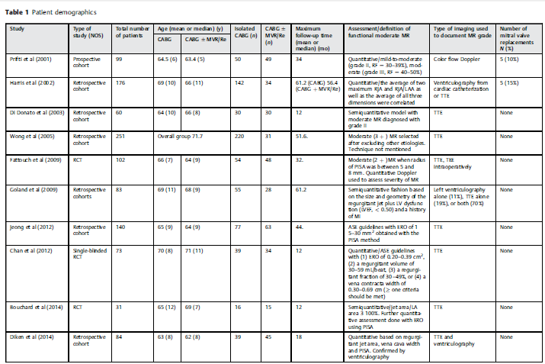
Notes:
Tabla 1 se presenta resumen de las características de los pacientes incluidos en los 11 estudios del meta análisis.
Vemos entonces que la tabla la construyen 10 columnas:
1era Columna hacia la izquierda se puede visulaizar el nombre del estudio.
2da columna tipo de estudio: donde 3 fueron ECA,4 fueron estudios observacionales.
3era columna total de px incluidos en cada estudio (31-301).
4ta columna representa la edad media se subdivide en 2 columnas: de los px enrrolados en cirugía sola(64.5-70) y cirugia +RVM/RE(63.5-71).
5ta columna cantidad de px incluidos para cx sola (16-220px)
6ta columna cantidad de px incluidos para cirugia +RVM/RE(15-150)
7ma columna Máximo tiempo de seguimiento (media o mediana) 12meses hasta 62 meses, con una media de seguimiento de 35,3 meses.
8va columna se presenta la Evaluación / definición de funcional moderada MR. La Imi isquemica se definio según las pautas de la ASE , en algunos estudios, y mediante métodos semicuantitativos en otros estudios. OJOOOO
9na columna Tipo de imagen utilizado para documentar el grado de MR.(Doppler de flujo de color,ETT,ETE, Ventriculografía desde cateterización cardiaca o TTE, teniendo > frec de uso )
10ma columna Número de la válvula mitral utilizada para el reemplazos N (%): SOLO 2 estudios reportan n5 resto no se evidencia.

Slide 16
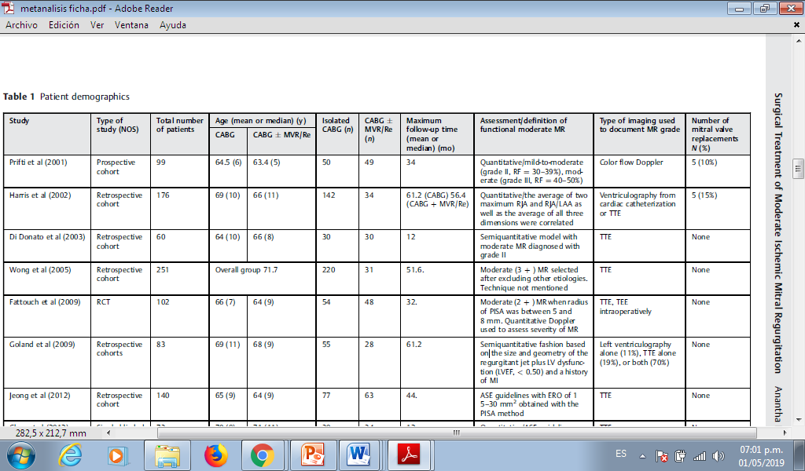
Notes:
1era Columna hacia la izquierda se puede visulaizar el nombre del estudio con su año de publicación que va desde 2014 a 2016.
2da columna tipo de estudio: donde fueron 4 ECA,6 estudios de cohorte retrospectiva y 1 estudio de cohorte prospectiva.
3era columna total de px incluidos en cada estudio (31-301).
4ta columna representa la edad media se subdivide en 2 columnas: de los px enrrolados en cirugía sola(64.5-70) y cirugia +RVM/RE(63.5-71).
5ta columna cantidad de px incluidos para cx sola (16-220px)
6ta columna cantidad de px incluidos para cirugia +RVM/RE(15-150)
7ma columna Máximo tiempo de seguimiento (media o mediana) 12meses hasta 62 meses, con una media de seguimiento de 35,3 meses.
8va columna se presenta la Evaluación / definición de funcional moderada MR. La Imi isquemica se definio según las pautas de la ASE , en algunos estudios, y mediante métodos semicuantitativos en otros estudios. OJOOOO
9na columna Tipo de imagen utilizado para documentar el grado de MR.(Doppler de flujo de color,ETT,ETE, Ventriculografía desde cateterización cardiaca o TTE, teniendo > frec de uso )
10ma columna Número de la válvula mitral utilizada para el reemplazos N (%): SOLO 2 estudios reportan n5 resto no se evidencia

Slide 17
Notes:
1era Columna hacia la izquierda se puede visulaizar el nombre del estudio.
2da columna tipo de estudio: donde 3 fueron ECA,4 fueron estudios observacionales.
3era columna total de px incluidos en cada estudio (31-301).
4ta columna representa la edad media se subdivide en 2 columnas: de los px enrrolados en cirugía sola(64.5-70) y cirugia +RVM/RE(63.5-71).
5ta columna cantidad de px incluidos para cx sola (16-220px)
6ta columna cantidad de px incluidos para cirugia +RVM/RE(15-150)
7ma columna Máximo tiempo de seguimiento (media o mediana) 12meses hasta 62 meses, con una media de seguimiento de 35,3 meses.
8va columna se presenta la Evaluación / definición de funcional moderada MR. La Imi isquemica se definio según las pautas de la ASE , en algunos estudios, y mediante métodos semicuantitativos en otros estudios. OJOOOO
9na columna Tipo de imagen utilizado para documentar el grado de MR.(Doppler de flujo de color,ETT,ETE, Ventriculografía desde cateterización cardiaca o TTE, teniendo > frec de uso )
10ma columna Número de la válvula mitral utilizada para el reemplazos N (%): SOLO 2 estudios reportan n5 resto no se evidencia

Slide 18
Notes:
Resumen de los resultados generales del análisis:
1-Durante el seguimiento la relación entre la presencia o ausencia de regurgitación mitral moderada a severa fue 3.24 veces mayor en el grupo con cirugía sola en relación con el grupo de Cx + reemplazo.
2-La diferencia promedio en el cambio de DSFVI de condiciones basales fue 2,50 mm< en el grupo de Cx solo en comparación con el grupo de Cx+reemplazo.
3- La diferencia promedio en clase funcional NYHA a partir de la condición basal fue 0.85 a favor del grupo con la Cx +reemplazo. En relacion con el grupo con Cx sola.
4-La diferencia promedio en el tiempo de bypass cardiopulmonar fue 48,87min menor en el grupo de Cx sola, en relación con el grupo de Cx+ reemplazo o reparación.
5-Diferencia promedio entre el tiempo de pinzamiento aórtico fue de 42,53min menor en px que fueron sometidos a Cx sola en relación con el grupo cx+reemplazo.

Slide 20
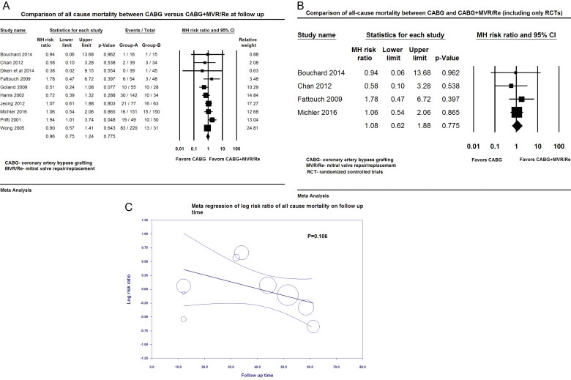
Fig. 1
Fig. 1 (A) Comparison of all-cause mortality between CABG and CABG þ MVR/Re including all studies; (B) comparison of all-cause mortality between CABG and CABG þ MVR/Re including only RCTs; and (C) metaregression of follow-up time on all-cause mortality. CABG, coronary artery bypass grafting; MVR/Re, mitral valve replacement/repair; RCTs, randomized controlled trials.
Notes:
Figura 1A estudia Comparación de la mortalidad por todas las causas entre CABG y CABG þ MVR / Re que incluye todos los estudios,
1era columna más a la izquierda muestra las identidades de los estudios incluidos. Los estudios están representados por el PRIMER nombre autor y el año de publicación.
En la columna 2 se muestra los estadísticos para cada estudio que incluyen RR, Valor de p,
3era columna eventos/total.
4ta columna se muestra visualmente como una grafica de foresplot los resultados del estudio, se ubica riesgo relativo (fijo) IC del 95%. La mortalidad por todas las causas se informó en 10 estudios. El Riesgo Relativo (RR) para la mortalidad por cualquier causa no fue diferente (RRHH: 0,96; IC del 95%: 0,75–1,24, p = 0,775) entre los dos grupos
IKMPORTANTE DE ESTA FIGURA: NO MUESTRA ESTADISTICA PARA EVALUAR HETEROGENEIDAD.A PESAR QUE SE EVALUA HETEROGENEIDAD CON ESTADISTICO P Y LOS FLORES PLOT, NO TOMARON EN CUENTA EL ESTADISTICO I2 es es quien mide el grado en que los estudios concuerdan entre si.
Los recuadros muestran las estimaciones del efecto de los estudios individuales, mientras que el diamante muestra el resultado agrupado.
Las líneas horizontales a través de los cuadros ilustran la duración del intervalo de confianza.
La línea vertical es la línea de ningún efecto (es decir, la posición en la que no hay una diferencia clara entre el grupo de intervención y el grupo de control).
Lo importante de esta grafica es….
Cuanto más largas sean las líneas, cuanto mayor sea el intervalo de confianza, menos confiable será el resultado del estudio. El ancho del diamante tiene el mismo propósito.
Fig(B) se realiza la comparación de la mortalidad por todas las causas entre CABG y CABG þ MVR / Re que incluye solo ECA, 1 nombre y año, 2 estadistico, 3 floret plt, los IC sobrepasan la unidad, lo que representa que no hubo significancia estadistica, Análisis de los RR combinados de solo ECA no mostraron diferencias en la mortalidad por todas las causas entre los dos grupos (MH RR 1,08, IC del 95%: 0,62 a 1,88, p = 0,775 para ECA.

Slide 21
Notes:
Fig (C) metarregresión, fue necesaria para examinar el tiempo de seguimiento de mortalidad por todas las causas CABG; MVR / Re, reemplazo / reparación de la válvula mitral; vemos en la línea de las Y log riesgo relativo y en la línea de las x el tiempo de seguimiento en meses, la línea central representa el pto donde convergen todos los estudios la líneas curvadas ubicadas a los lados representan los limites superior y inferior del pto de convergencia , los círculos representan los estudios evaluados y se puede evidenciar como solo 3 estudios tuvieron un tiempo de seguimiento y un log de riesgo relativo similar, el resto de los estudios el tiempo de seguimiento t el lo de riesgo es muy disperso lo que señala que la heterogeneidad fue alta . La regresión del tiempo de seguimiento en el RR para la mortalidad por todas las causas no fue significantivo (p= 0.106).

Slide 22
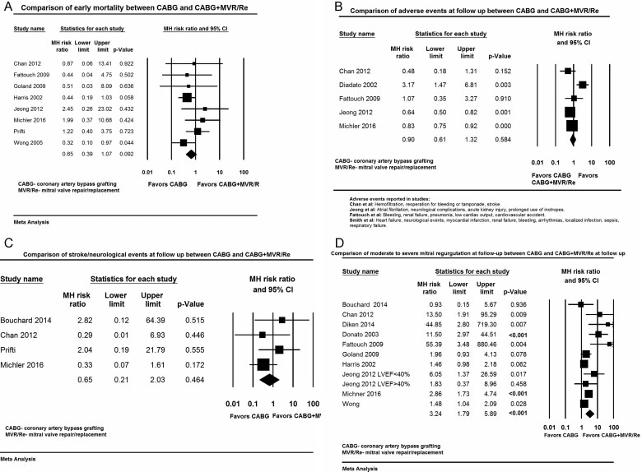
Fig. 2
Fig. 2 (A) Comparison of early or inhospital mortality between CABG and CABG þ MVR/Re; (B) comparison of adverse events at follow-up between CABG and CABG þ MVR/Re; (C) comparison of neurological events at follow-up between CABG and CABG þ MVR/Re; and (D) comparison of moderate-to-severe regurgitation between CABG and CABG þ MVR/Re at follow-up. CABG, coronary artery bypass grafting; MVR/ Re, mitral valve replacement/repair.
Notes:
Fig. 2 (A) Comparación de mortalidad temprana o hospitalaria entre CABG y CABG þ MVR / Re; (B) comparación de eventos adversos en el seguimiento entre CABG y CABG þ MVR / Re; (C) comparación de eventos neurológicos en el seguimiento entre CABG y CABG þ MVR / Re; y (D) comparación de regurgitación de moderada a grave entre CABG y CABG þ MVR / Re en el seguimiento. CABG, injerto de bypass de arteria coronaria; MVR / Re, reemplazo / reparación de la válvula mitral.

Slide 23
Fig. 2
Notes:
No hubo diferencia estadísticamente significativa.

Slide 24
Notes:
No hubo diferencia estadísticamente significativa.

Slide 25
Figura: 2
Notes:
Comparación en el grado de regurgitación mitral durante el seguimiento
Un total de 10 estudios informaron un grado de RM MODERADA A GRAVE DURANTE EL SEGUIMIENTO CON 1 EsTUDIO que informo por separado para FE <40% >40%, la incidencia de RM moderada a severa fue3.24 veces mayor > en el grupo de Cx solo o aislada en comparación con el grupo de cX +reparación o reemplazo. Pero se debe acotar que la heterogeneidad de estos estudios fue 36% catalogándose como moderada.

Slide 26
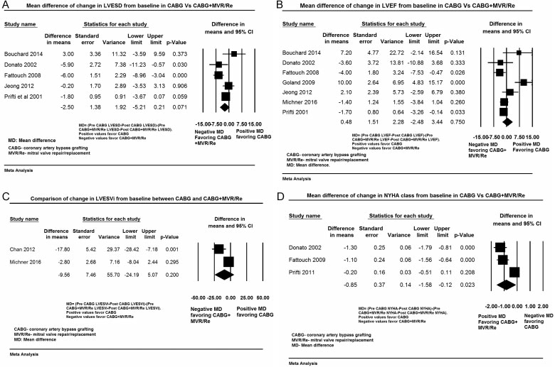
Fig. 3
Notes:
Fig. 3 (A) Comparación de la diferencia de medias entre la dimensión sistólica final ventricular pre- y postleft entre los grupos CABG y CABG þ MVR / Re en el seguimiento; (B) comparación de la diferencia de medias entre la fracción de eyección ventricular pre- y postleft entre los grupos CABG y CABG þ MVR / Re en el seguimiento; (C) la comparación de la diferencia de medias entre el índice de volumen sistólico final ventricular pre- y postleft entre los grupos CABG y CABG þ MVR / Re en el seguimiento; y (D) comparación de la diferencia de medias entre la clase pre y post-NYHA entre CABG y CABG þ MVR / Re en el seguimiento. CABG, injerto de bypass de arteria coronaria; MVR / Re, reemplazo / reparación de la válvula mitral; NYHA, Asociación del Corazón de Nueva York.

Slide 27
Notes:
5 estudios evaluaron DSFVI , la diferencia pre u post DSFVI tendió hacia la mejora con la adición de REMPLAZO ON REPARACION ,SIN EMBARGO NO hubo diferencia estadísticamente significativa.
El error estándar es la desviación estándar de la distribución muestral de un estadístico muestral.
Varianza: es una medida de dispersión definida como la esperanza del cuadrado de la desviación de dicha variable respecto a su media.

Slide 28
Notes:
No hubo diferencia estadísticamente significativa.
El error estándar es la desviación estándar de la distribución muestral de un estadístico muestral.
Varianza: es una medida de dispersión definida como la esperanza del cuadrado de la desviación de dicha variable respecto a su media.

Slide 29
Notes:
No hubo diferencia estadísticamente significativa.
El error estándar es la desviación estándar de la distribución muestral de un estadístico muestral.
Varianza: es una medida de dispersión definida como la esperanza del cuadrado de la desviación de dicha variable respecto a su media.

Slide 30
Notes:
La diferencia promedio en clase funcional NYHA antes y despues de a Cx, favorecio al grupo con la Cx +reemplazo en relación con el grupo con Cx sola con una diferencia promedio de 0.85 y unos IC que no tocan a unidad, sin embargo los 3 estudios que evaluaron esta variable tenia una alta heterogeneidad. 84%
El error estándar es la desviación estándar de la distribución muestral de un estadístico muestral.
Varianza: es una medida de dispersión definida como la esperanza del cuadrado de la desviación de dicha variable respecto a su media.

Slide 31
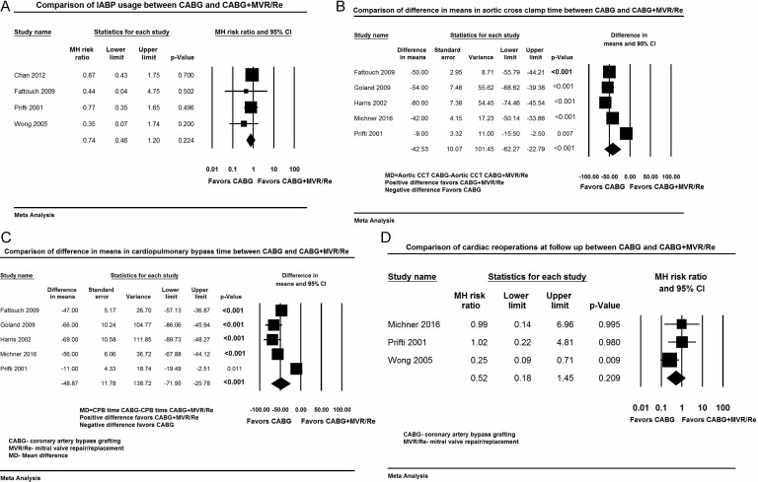
Fig. 4
Notes:
Fig. 4 (A) Comparación del uso de la bomba intraaórtica entre CABG y CABG þ MVR / Re; (B) Diferencia media en el tiempo de pinza cruzada aórtica entre CABG y CABG þ MVR / Re; (C) diferencia en las medias en el tiempo de bypass cardiopulmonar entre CABG y CABG þ MVR / Re; y (D) comparación de reoperaciones cardíacas en el seguimiento entre CABG y CABG þ MVR / Re. CABG, injerto de bypass de arteria coronaria; MVR / Re, mitral reemplazo / reparación de la válvula.

Slide 32
Notes:
Diferencia promedio entre el tiempo de pinzamiento aórtico fue de 42,53min menor en px que fueron sometidos a Cx sola en relación con el grupo cx+reemplazo.
El error estándar es la desviación estándar de la distribución muestral de un estadístico muestral.
Varianza: es una medida de dispersión definida como la esperanza del cuadrado de la desviación de dicha variable respecto a su media.

Slide 33
Notes:
La diferencia promedio en el tiempo de bypass cardiopulmonar fue 48,87min menor en el grupo de Cx sola, en relación con el grupo de Cx+ reemplazo o reparación.
El error estándar es la desviación estándar de la distribución muestral de un estadístico muestral.
Varianza: es una medida de dispersión definida como la esperanza del cuadrado de la desviación de dicha variable respecto a su media.

Slide 34
Notes:
No estadísticamente significativo

Slide 35
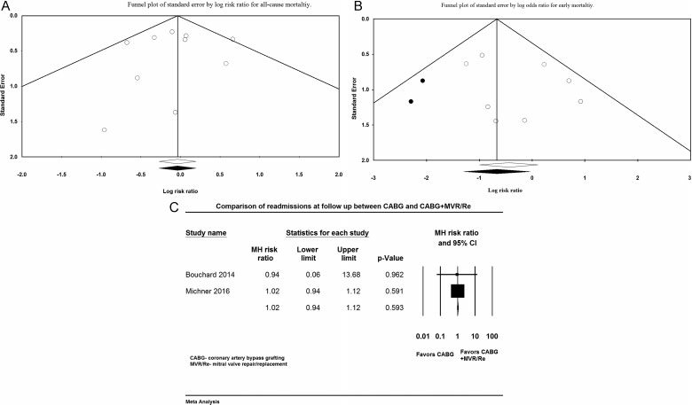
Supplementary Fig. 2
Supplementary Fig. 2 (A) Funnel plot of standard error by log risk ratio for all-cause mortality. (B) Funnel plot of standard error by log risk ratio for earlymortality. (C) Comparison of readmission rates between CABG and CABG þ MVR/Re. CABG, coronary artery bypass grafting; MVR/Re, mitral valve replacement/repair.
Notes:
Funnel plot es un grafico diseñado para verificar el riesgo de sesgo de publicación, en ausencia de sesgo, se supone que los estudios con alta precisión se representaran cerca del promedio , y los estudios de baja precisión se distribuirán de manera uniforme en ambos lados del promedio creando 1 distribución en forma de embudo. Fig. suplementaria 2A El grafico de embudo mostró un sesgo mínimo y la heterogeneidad de los estudios incluidos fue baja (I² = 9).
Fig. Suplementaria 2B :Ocho estudios informaron la mortalidad temprana comparando CABG y CABG con MVR / Re la cual no fue significativamente diferente entre los dos grupos (RRHH: 0,65; IC del 95%: 0,39 a 1,07, p = 0,092). El gráfico de embudo de los estudios incluidos mostró un sesgo mínimo .La heterogeneidad fue baja (I²: 0) entre los estudios incluidos.

Slide 36
Supplementary Fig. 2
Supplementary Fig. 2 (A) Funnel plot of standard error by log risk ratio for all-cause mortality. (B) Funnel plot of standard error by log risk ratio for earlymortality. (C) Comparison of readmission rates between CABG and CABG þ MVR/Re. CABG, coronary artery bypass grafting; MVR/Re, mitral valve replacement/repair.
Notes:
Fig 2(C) Comparación de las tasas de readmisión entre CABG y CABG þ MVR / Re. CABG, injerto de bypass de arteria coronaria; MVR / Re, mitral reemplazo / reparación de la válvula no hubo diferencia significativa.

Slide 37
Discusión
Gran parte de la evidencia para el manejo de la cardiopatía valvular se basa en la opinión de expertos y en el análisis de datos retrospectivos, dado el pequeño tamaño y la relativa escasez de ECA para el tratamiento quirúrgico de la cardiopatía valvular
Las pautas de ACC / AHA de 2014 y las pautas de cardiología de la SEC, recomiendan la intervención quirúrgica de la válvula mitral en la RM secundaria moderada; con las Clases IIb y IIa, respectivamente, con un nivel de evidencia C (opinión de expertos) que cita una falta de evidencia para hacer recomendaciones más fuertes.
Notes:
Luego de 1er párrafo.
Esta disparidad es aún más evidente en el manejo de pacientes con RM secundaria de cardiopatía isquémica.

Slide 38
Discusión
Los resultados de esta revisión, ayudan a consolidar la literatura y proporcionan información muy necesaria sobre los resultados a largo y corto plazo de los pacientes que se someten a una cirugía concomitante de la válvula mitral para la RM moderada en el momento de CABG. Los hallazgos principales de este análisis son una disminución en la recurrencia de MR moderada a grave con la adición de la intervención de la válvula a CABG junto con una mejora en la clase NYHA. Sin embargo, la clase de la NYHA se informó en solo dos estudios con alta heterogeneidad y una confianza limitada en la resultados ; además, no hubo diferencias en cuanto a mortalidad temprana y por todas las causas, accidentes cerebrovasculares, reoperaciones, readmisiones o incluso marcadores intermedios de remodelación, como LVESD, LVEF o LVESVi
Hubo un aumento en los tiempos de la pinzamiento aórtico y el bypass cardiopulmonar asociados con la adición de la cirugía de la válvula mitral a la CABG en pacientes con RM isquémica moderada, pero no aumentó la mortalidad temprana o MACE. Los partidarios del enfoque más conservador que realizan solo CABG en pacientes con RM moderada señalan de que la válvula mitral en estos pacientes actúa como una válvula de "desconexión" para la falla del ventrículo izquierdo y la corrección de la válvula está asociada con peores resultados. Además, los tiempos de Pinzamiento Ao y CPB aumentan con la adición de la cirugía de la válvula mitral a CABG. Estudios anteriores han sugerido que MVR / Re y CABG concomitantesse ha asociado con un aumento de los eventos adversos mayores en comparación con CABG solo. Sin embargo, esto no se observó en nuestro estudio, donde a pesar del mayor bypass y las TMC en este grupo, no hubo un aumento en la mortalidad temprana o la incidencia de eventos adversos mayores.
Notes:
Luego 2do párrafo:
Por lo tanto, en general, parece que la adición de la cirugía de la válvula mitral para la RMM moderada en el momento de la CABG reduce el riesgo de una posterior RM significativa, pero esto no se tradujo en una mejora en la remodelación ventricular o en los resultados clínicos difíciles.
La RM funcional como resultado de la CAD se considera una enfermedad principalmente del ventrículo, con remodelación ventricular adversa después de que la IM / isquemia contribuya a la anormalidad Músculo papilar y arquitectura y función de las cuerdas, fuerzas anormales de cierre de la valva y dilatación anular. La remodelación progresiva del VI conduce a la dilatación del VI, y por lo tanto, el VI se vuelve más esférico por los mecanismos ya descritos. Esto empeora aún más la gravedad de la RM al aumentar la precarga y la tensión de la pared, lo que a su vez contribuye a la insuficiencia

Slide 39
En nuestro estudio, no hubo diferencias en los marcadores de la función del LV como LVESD, LVEF y LVESVi . Esto sugiere que el rendimiento del VI no cambia significativamente más allá de los beneficios acumulados de la revascularización solo con la adición de MVR / Re en pacientes con RM isquémica moderada.
Aunque en este momento hay una clara falta de evidencia para apoyar la cirugía mitral concomitante para la RM isquémica moderada, puede haber un subgrupo de pacientes que podrían beneficiarse de esto. Intuitivamente, se podría esperar que los pacientes con una gran cicatriz o un aneurisma se beneficien de la cirugía concomitante de la válvula mitral, ya que es improbable un grado significativo de remodelación inversa sin un miocardio viable. Sin embargo, esta hipótesis aún no se ha comprobado y la identificación de estos y otros pacientes que pueden beneficiarse sigue siendo un desafío..
Discusión

Slide 40
Limitaciones
La mayoría de los estudios incluidos fueron cohortes retrospectivas con solo unos pocos ECA. Como resultado de esto, no se pudo ajustar las variables de confusión que no se ajustaron en los estudios primarios.
Los estudios incluidos se realizaron durante un período de tiempo variable y la mejora en las técnicas quirúrgicas y la terapia médica durante este período puede haber tenido un papel de confusión. La evaluación de la viabilidad miocárdica no se realizó universalmente en todos los estudios y eso puede ser un factor limitante importante en los resultados de estos estudios.
La cirugía de la válvula mitral incluyó reemplazo y reparación, y por lo tanto, no pudimos comparar estas técnicas. Hubo muy pocos estudios que informaron el reemplazo y no tenían datos a nivel del paciente para la comparación indirecta de la reparación con el reemplazo. Algunas de las diferencias en los resultados podrían deberse al uso de la reparación en lugar del reemplazo, que recientemente se ha demostrado en un ensayo aleatorio grande que tiene una RM recurrente más alta en comparación con el reemplazo de la válvula en la RM isquémica.
Notes:
Las definiciones de variables utilizadas para la RM podrían posiblemente ser una fuente de sesgo potencial en nuestro metaanálisis. Sin embargo, históricamente, la determinación precisa de la gravedad del regurgitante mitral suele ser desafiante y dinámica, pero el rendimiento de la cirugía valvular para la RM sugiere (pero no prueba) que el cirujano tenía al menos una intensidad moderada para justificar el mayor riesgo de muerte adicional en cirugía valvular. Finalmente, el sesgo de publicación es una limitación inherente de los metanálisis.

Slide 41
Conclusiones
En resumen, los resultados de nuestra revisión sistemática y metaanálisis de la literatura publicada sobre la cirugía concomitante de la válvula mitral para la RM isquémica moderada en el momento de la revascularización quirúrgica no es compatible con la adición de MVR / Re a la cirugía estándar CABG.
Este enfoque se asocia con un beneficio no demostrable en términos de puntos finales clínicos difíciles, como el accidente cerebrovascular, la mortalidad temprana o a largo plazo, o los marcadores secundarios de remodelación ventricular. Sin embargo, hubo una disminución en la RM significativa recurrente y una mejora potencial en la clase de la NYHA con intervención de la válvula mitral. Si esto se traduce en un beneficio a largo plazo es incierto, pero no parece haber un beneficio en la cirugía a corto plazo.
Afortunadamente, no parece haber un aumento significativo en los eventos adversos mayores a corto plazo o perioperatorios a pesar de un bypass más largo y un CCT aórtico. La investigación adicional debe centrarse en la identificación de subgrupos de pacientes con RM isquémica moderada que pueden beneficiarse de la cirugía mitral con CAB, como aquellos con grandes áreas de infarto sin miocardio viable, que teóricamente no se esperaría que se beneficiaran solo de la revascularización.
Notes:
CAB: bypass cardiopulmonar.

Slide 42
LISTA DE COTEJO - METAANALISIS
Se ha proporcionado un diseño a priori? : La pregunta de investigación y los criterios de inclusión deben establecerse antes de la realización de la revisión
X
2. Había duplicado la selección de estudios y la extracción de datos?: Debería haber al menos dos extracciones independientes de datos y debería haber consenso para el desacuerdo
X
3. Fue una búsqueda bibliográfica exhaustiva realizada?Al menos dos fuentes electrónicas. El informe incluye años y bases de datos utilizadas. Palabras clave y / o MESH y cuando sea factible se debe proporcionar la estrategia de búsqueda. Todas las búsquedas deben complementarse consultando la revisión de contenidos actuales, libros de texto, registros especializados o expertos en el campo particular de estudio y revisando las referencias en los estudios encontrados
X
Notes:
1: Era un diseño a priori provisto? : La pregunta de investigación y los criterios de inclusión deben establecerse antes de la realización de la revisión
2. Había duplicado la selección de estudios y la extracción de datos?: Debería haber al menos dos extracciones independientes de datos y debería haber consenso para el desacuerdo
3. Fue una búsqueda bibliográfica exhaustiva realizada?: Al menos dos fuentes electrónicas. El informe incluye años y bases de datos utilizadas. Palabras clave y / o MESH y cuando sea factible se debe proporcionar la estrategia de búsqueda. Todas las búsquedas deben complementarse consultando la revisión de contenidos actuales, libros de texto, registros especializados o expertos en el campo particular de estudio y revisando las referencias en los estudios encontrados

Slide 43
LISTA DE COTEJO - METAANALISIS
4. Fue el estado de publicación (es decir, la literatura gris) utilizado como criterio de inclusión?: Los autores deben indicar que buscaron informes independientemente de su tipo de publicación. Los autores deberían indicar si excluyeron o no los informes (de la revisión sistemática), basados en su estado de publicación, idioma. Era una lista de estudios incluidos y excluidos?
X
5. fue una lista de estudios provistos ? Se debe proporcionar una lista de estudios incluidos y excluidos
X
6. Fueron proporcionadas las características de los estudios incluidos?
En una forma agregada como una tabla, los datos de los estudios originales deben ser proporcionados sobre los participantes, las intervenciones y los resultados, Los rangos de características en todos los estudios analizados, p. Edad, raza, sexo, datos socioeconómicos relevantes, estado de la enfermedad, duración, gravedad u otras enfermedades deben ser reportados.
X
Notes:
4. Fue el estado de publicación (es decir, la literatura gris) utilizado como criterio de inclusión?: Los autores deben indicar que buscaron informes independientemente de su tipo de publicación. Los autores deberían indicar si excluyeron o no los informes (de la revisión sistemática), basados en su estado de publicación, idioma.
Era una lista de estudios incluidos y excluidos?
6. Fueron la característica de los estudios incluidos
En una forma agregada como una tabla, los datos de los estudios originales deben ser proporcionados sobre los participantes, las intervenciones y los resultados, Los rangos de características en todos los estudios analizados, p. Edad, raza, sexo, datos socioeconómicos relevantes, estado de la enfermedad, duración, gravedad u otras enfermedades deben ser reportados.

Slide 44
LISTA DE COTEJO - METAANALISIS
7. Fue la calidad científica de los estudios incluidos evaluados y documentados? se deben proporcionar métodos de evaluación a priori (por ejemplo, para estudios de efectividad si los autores eligieron incluir estudios randomizados, doble ciego, controlados con placebo o ocultación de la asignación como criterios de inclusión); Para otros tipos de estudios los elementos alternativos serán relevantes.
X
8. ¿Se utilizó adecuadamente la calidad científica de los estudios incluidos para formular conclusiones?
Los resultados del rigor metodológico y la calidad científica deben ser considerados en el análisis y las conclusiones de la revisión, y explícitamente formulados en la formulación de recomendaciones.
X
X
9. ¿Fueron apropiados los métodos utilizados para combinar los hallazgos de los estudios?
Para los resultados agrupados, debe realizarse una prueba para asegurar que los estudios sean combinables, para evaluar su homogeneidad (es decir, prueba de Chi para la homogeneidad). Ig, se debe utilizar un modelo de efectos aleatorios y / o se debe tener en cuenta la conveniencia clínica de la combinación (es decir, es razonable combinar)
Notes:
7. Fue la calidad científica de los estudios incluidos evaluados y documentados
Se deben proporcionar métodos de evaluación a priori (por ejemplo, para estudios de efectividad si los autores eligieron incluir estudios randomizados, doble ciego, controlados con placebo o ocultación de la asignación como criterios de inclusión); Para otros tipos de estudios los elementos alternativos serán relevantes.
8. ¿Se utilizó adecuadamente la calidad científica de los estudios incluidos para formular conclusiones?
Los resultados del rigor metodológico y la calidad científica deben ser considerados en el análisis y las conclusiones de la revisión, y explicitamente formulados en la formulación de recomendaciones.
9. ¿Fueron apropiados los métodos utilizados para combinar los hallazgos de los estudios?
Para los resultados agrupados, debe realizarse una prueba para asegurar que los estudios sean combinables, para evaluar su homogeneidad (es decir, prueba de Chi para la homogeneidad). Ig, se debe utilizar un modelo de efectos aleatorios y / o se debe tener en cuenta la conveniencia clínica de la combinación (es decir, es razonable combinar)

Slide 45
LISTA DE COTEJO - METAANALISIS
10. Fue la probabilidad de sesgo de publicación evaluado?
Una evaluación del sesgo de publicaciones debe incluir una combinación de ayudas gráficas (por ejemplo, diagrama de embudo, otros ensayos disponibles) y / o pruebas estadísticas (por ejemplo, prueba de regresión de Egger).
X
11. ¿Se declaró el conflicto de interés
Las posibles fuentes de apoyo deberían ser claramente reconocidas tanto en la revisión sistemática como en los estudios incluidos
X
Notes:
10. Fue la probabilidad de sesgo de publicación evaluado?
Una evaluación del sesgo de publicaciones debe incluir una combinación de ayudas gráficas (por ejemplo, diagrama de embudo, otros ensayos disponibles) y / o pruebas estadísticas (por ejemplo, prueba de regresión de Egger).
elementos alternativos serán relevantes.
11. ¿Se declaró el conflicto de interés
Las posibles fuentes de apoyo deberían ser claramente reconocidas tanto en la revisión sistemática como en los estudios incluidos.

Slide 46
Aportes del grupo
Tener en consideración que se escogieron artículos publicados entre 2001 y 2016, por lo cual la diferencia en técnica de procedimientos, tto medico , ha variado mucho en la actualidad; asimismo los estudios presentaban alta heterogeneidad siendo poco comparables .
En cuanto a la pregunta del ciclo ¿Cuál es la conducta mas adecuada en el tratamiento de la insuficiencia mitral moderada de etiología isquémica?; NO SE RECOMIENDA en pacientes con insuficiencia mitral isquémica moderada con indicación de CABG, la adición de reparación de válvula mitral ,porque no se demostró diferencias estadísticamente significativas en los ptos finales primarios ni secundarios.
Se recomienda realización de mas y mejores estudios que incluyan mayor población, con heterogeneidad baja, para lograr discernir el manejo adecuado de este tipo de px.

Slide 47
Gracias.

